Slide 1
Тақырыбы: Ерітінді дайындау.
Жаратылыстану сабағы
5-сынып

Slide 2
Оқу мақсаттары
5.3.2.3-құрамы белгілі ерітіндіні дайындау
Сабақ мақсаты
Ерітінді ұғымын түсінеді
Ерітінді дайындап үйренеді
<number>

Slide 3
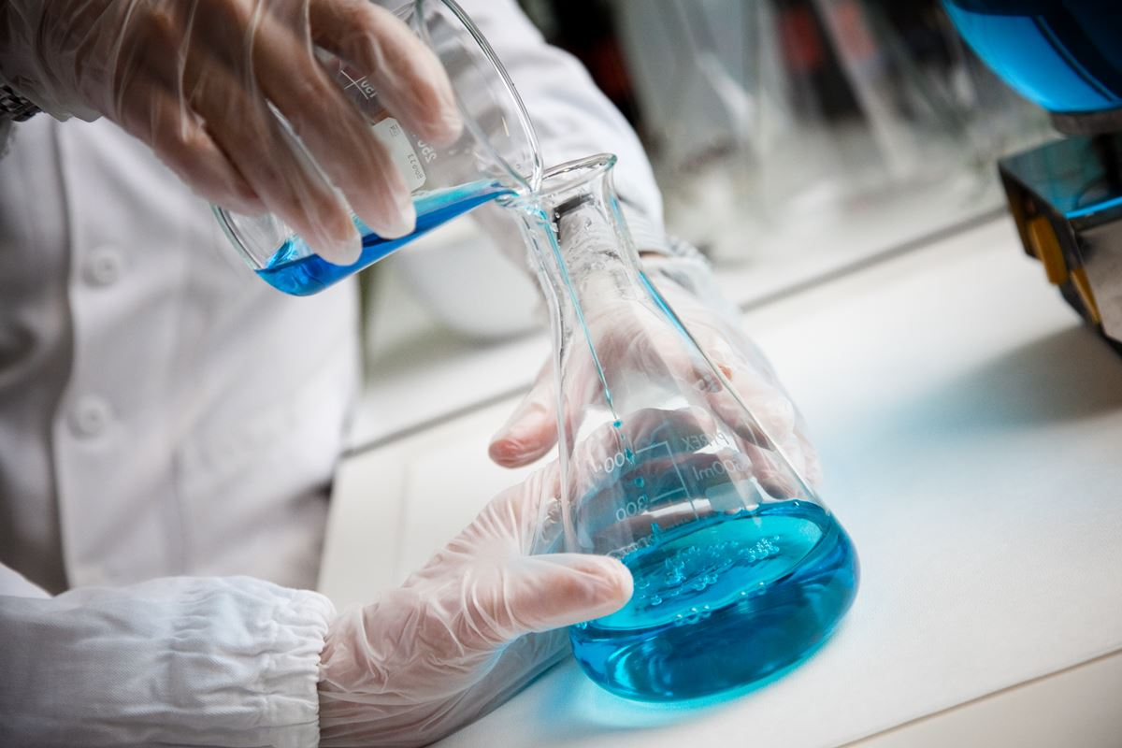
Ерітінді – Бір немесе бірнеше заттан тұратын әртекті қоспа.
<number>

Slide 4

Еріткіш – ерітінді түзілу барысында агрегаттық күйін өзгертпейтін ерітінді компоненттері.
Еріген зат- 2 компоненттен бірдей агрегаттық күйде болса,
Көбірек алынған зат болады.
<number>

Slide 5
Өлшегіш цилиндр арқылы 50 мг суды аламыз. Суды конус тәріздес колбаға құямыз.
Бір шай қасық құмшекерді өлшеп аламыз
Құмшекерді су құйылған колбаға саламыз
Шөлмек таяқшамен құмшекерді толық ерігенше араластырамыз. Тәтті дәмі бар сулы ерітінді аламыз.
<number>

Slide 6
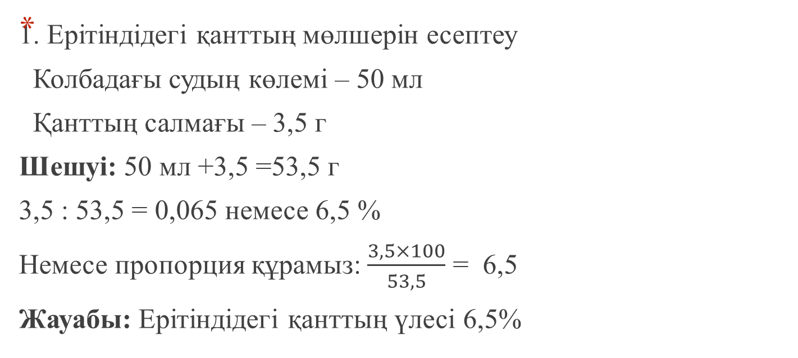
<number>

Slide 7
Ас содасының судағы ерітіндісін дайындау.
Ол үшін 100 мл су, 4 г Ас содасы берілген. Осы ерітіндідегі Ас содасының мөлшері қанша екенін есептеңдер.
Дескриптор: Берілген есепті дұрыс есептейді.
<number>

